Slide 1
提纲
三角分解法
三对角方程的追赶法
病态方程组

Slide 2
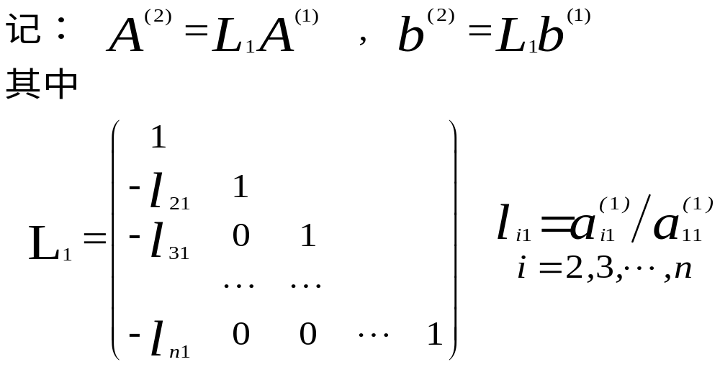
三角分解法
➢ 高斯消元法的矩阵形式：L U 分解
每一步消去过程相当于左乘初等变换矩阵L₁

Slide 3
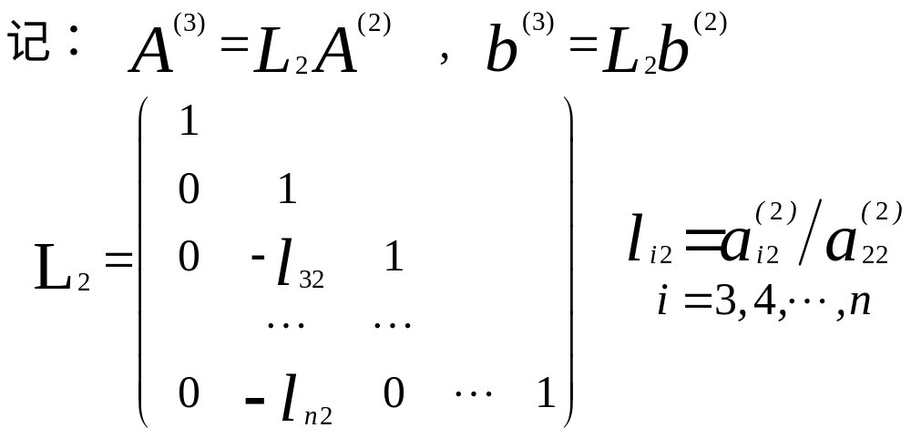
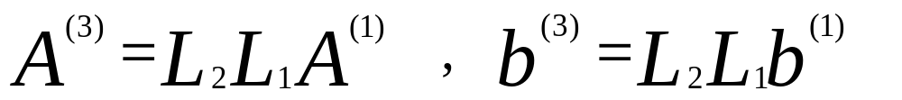

Slide 4
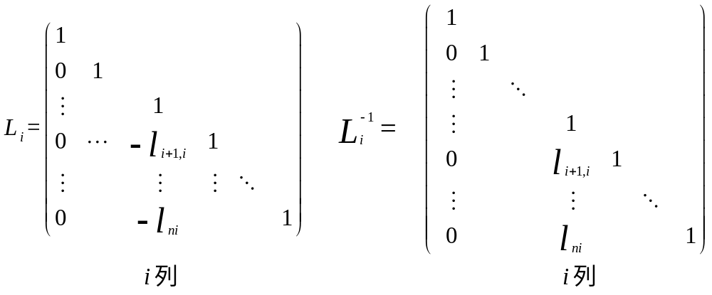
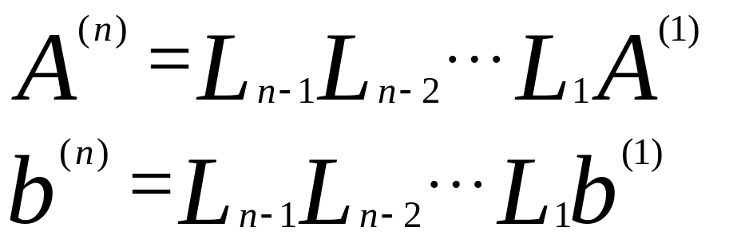
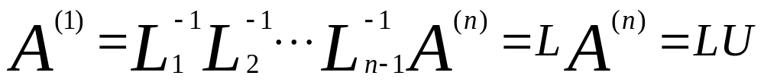
A 的 LU 分解
( LU factorization )

Slide 5




定理2： 若A的所有顺序主子式 均不为0，则 A 的 LU 分解唯一（其中 L 为单位下三角阵）。
证明：由§1中定理可知，LU 分解存在。下面证明唯一性。
若不唯一，则可设 A = L₁U₁ = L₂U₂ ，推出
✓
对角线上为1的下三角矩阵
上三角矩阵
注： （1） L 为单位下三角阵而 U 为一般上三角阵的分解称为Doolittle 分解
（2）L 为一般下三角阵而 U 为单位上三角阵的分解称为Crout 分解。

Slide 6

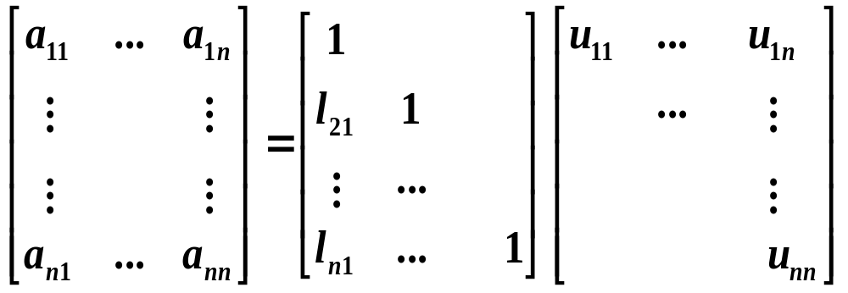
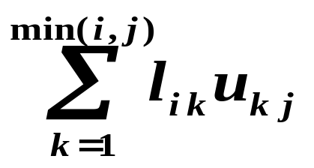
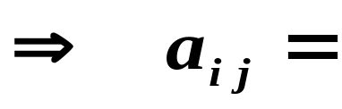
➢ Doolittle分解法 ：
思路
利用矩阵乘法，通过比较直接导出L 和 U 的计算公式。

Slide 7
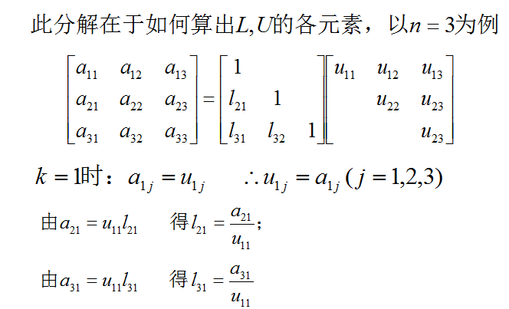
➢ 先举个栗子：

Slide 8
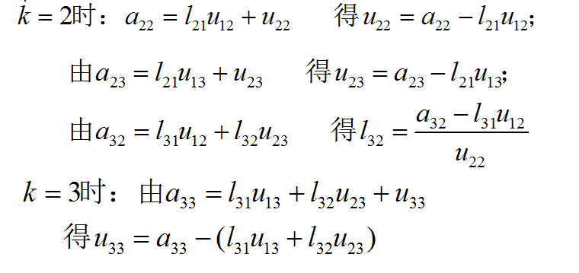

Slide 9
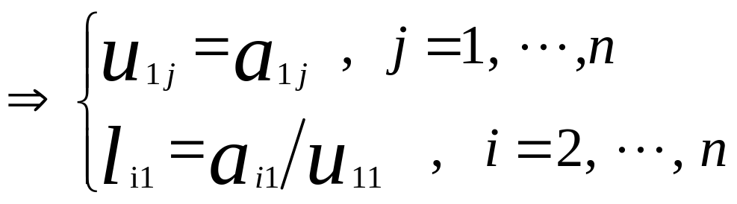
一般计算公式
L第一行乘U 每一列： a₁₁= u₁₁, ···, a_{1n}= u_{1n}
L每一行乘U 第一列： a₂₁ = l ₂₁u₁₁, ··· , a_{n1} = l_{n1}u₁₁
L第二行乘U 每一列：
l ₂₁u₁₂+ u₂₂=a₂₂, ··· , l₂₁u_{1n}+ u_{2n}=a_{2n}
L每一行乘U 第二列：
l₃₁u₁₂+ l₃₂u₂₂=a₃₂, ··· , l_{n1}u₁₂+ l_{n2}u₂₂=a_{n2}

Slide 10

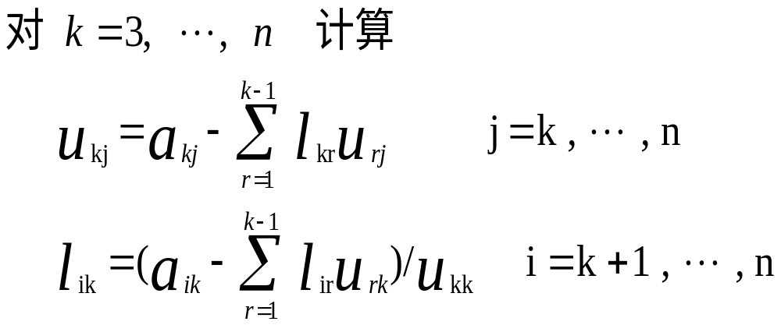
u₂₂=a₂₂ - l₂₁u₁₂, ··· , u_{2n}=a_{2n}- l₂₁u_{1n}
l₃₂=(a₃₂- l₃₁u₁₂)/u₂₂, ··· , l_{n2}=(a_{n2}- l_{n1}u₁₂)/u₂₂
一般地：
注：该公式的特点：U 的元素按行求, L 的元素按列求; 先求 U 的第k 行, 再求 L 的第k 列, U 和 L 一行一列交叉计算. 计算量与 Gauss 消去法同.

Slide 11
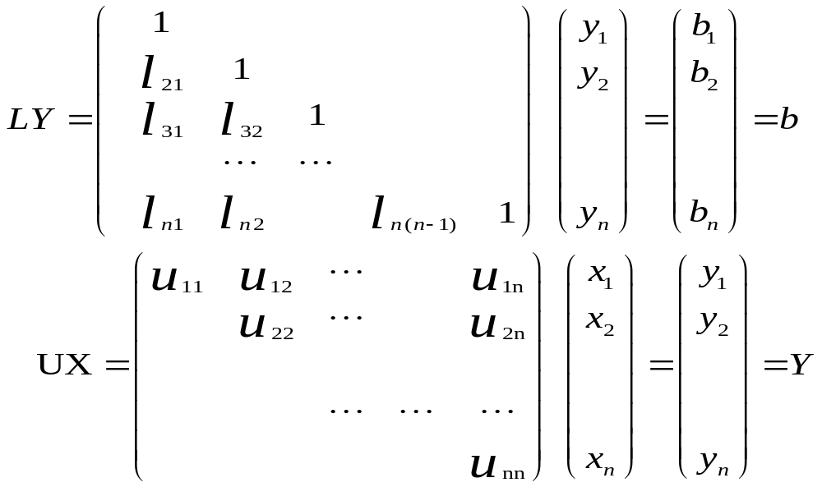
LU 分解求解线性方程组

Slide 12
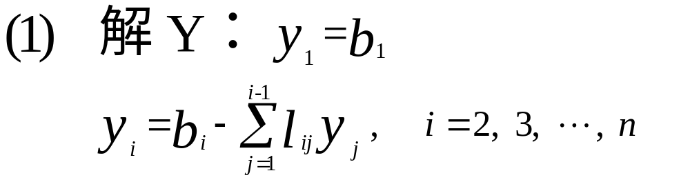
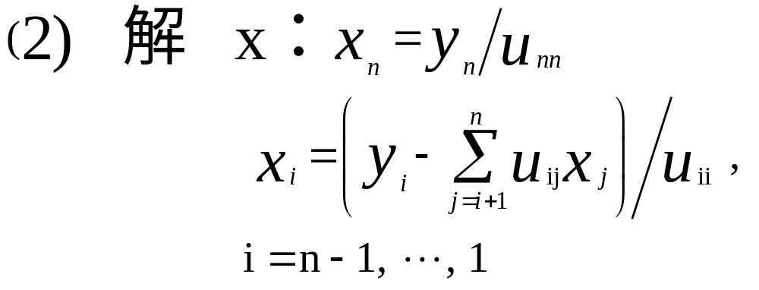

Slide 13
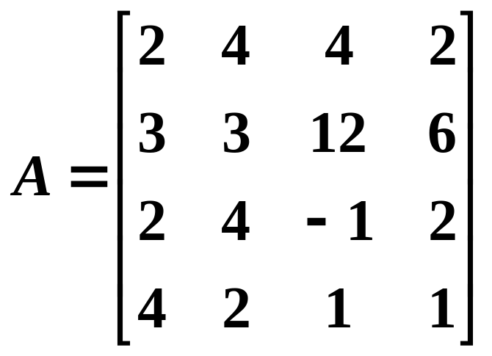
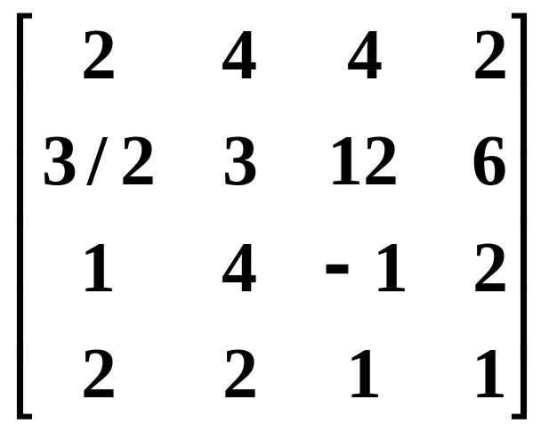
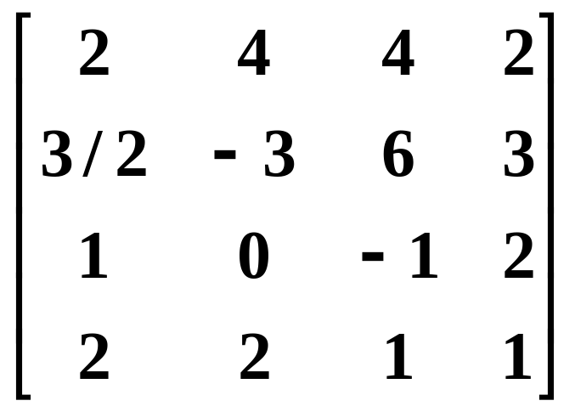
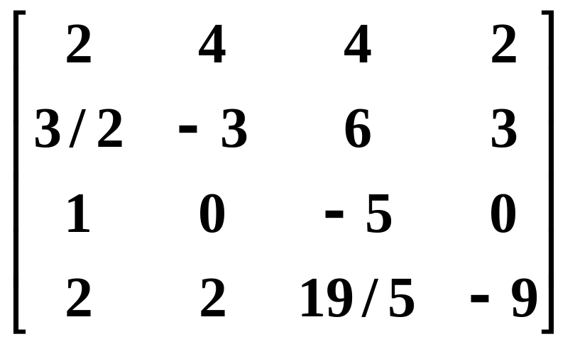
例4 求矩阵的Doolittle分解
➔
➔
➔

Slide 14
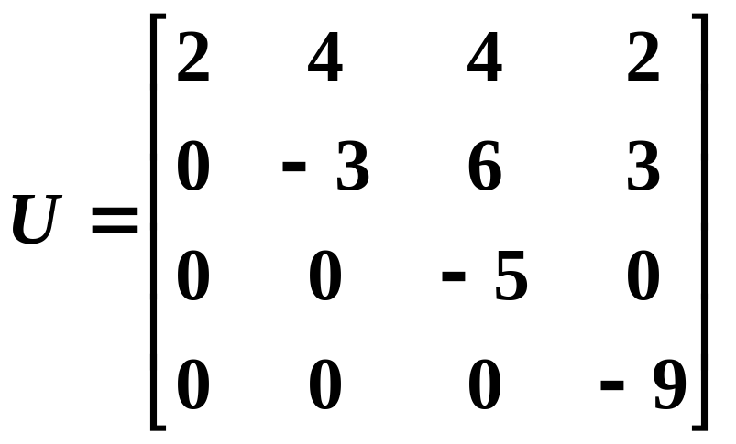
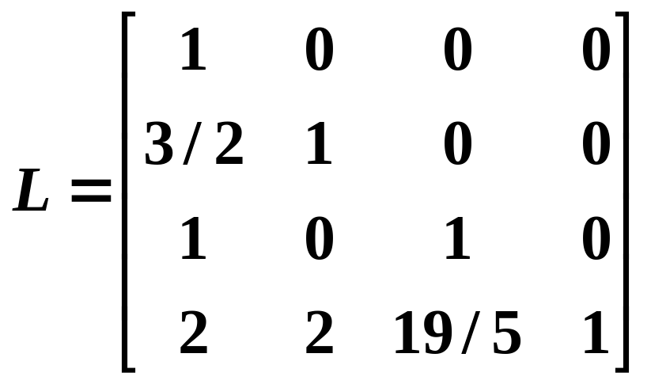

Slide 15
提纲
高斯消元法
三角分解法
三对角方程的追赶法
病态方程组

Slide 16
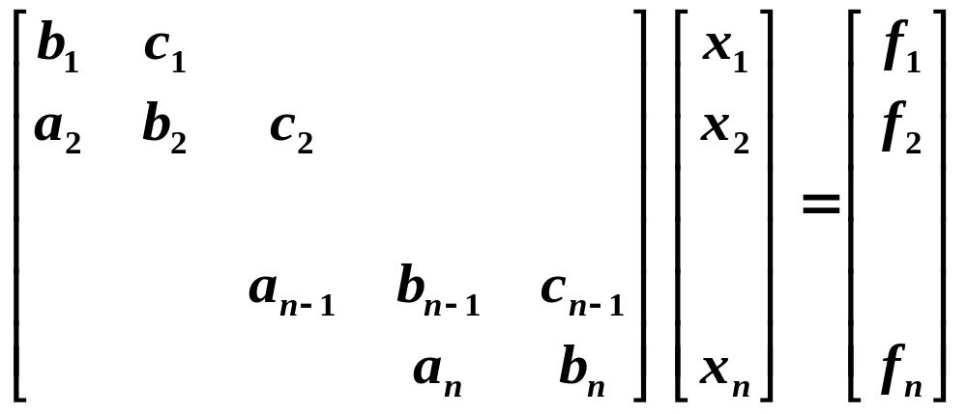
➢ 解三对角方程组的追赶法
定理3：若 A 为对角占优 的三对角阵，且满足
则方程组有唯一的LU分解。

Slide 17
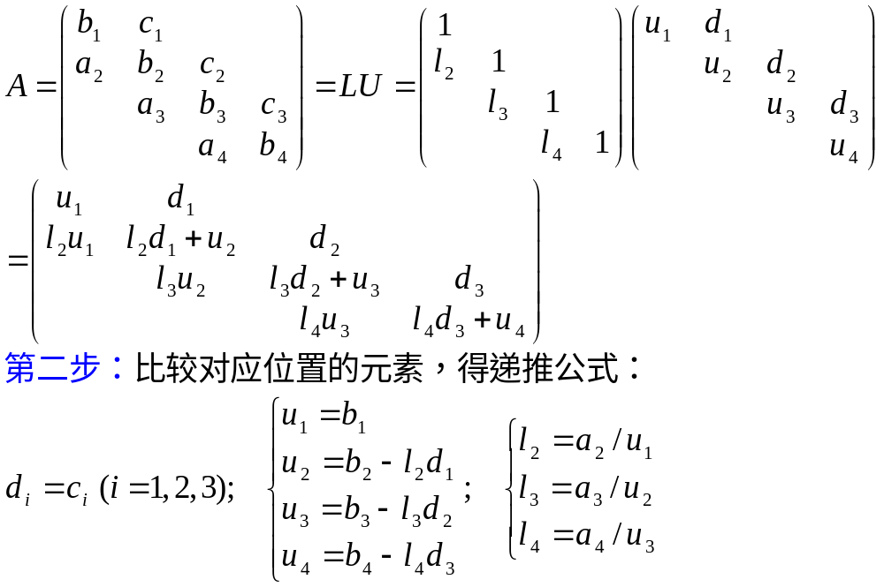
追赶法公式的推导：（以四阶为例）
第一步 : 对 A 作Doolittle 分解

Slide 18
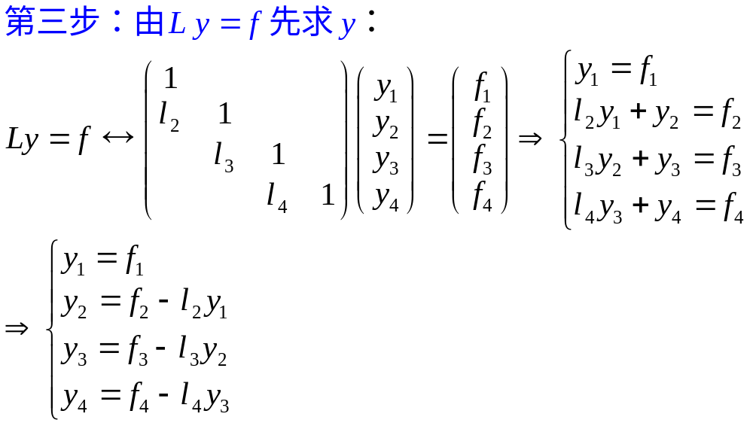
该过程称为“追”的过程。

Slide 19
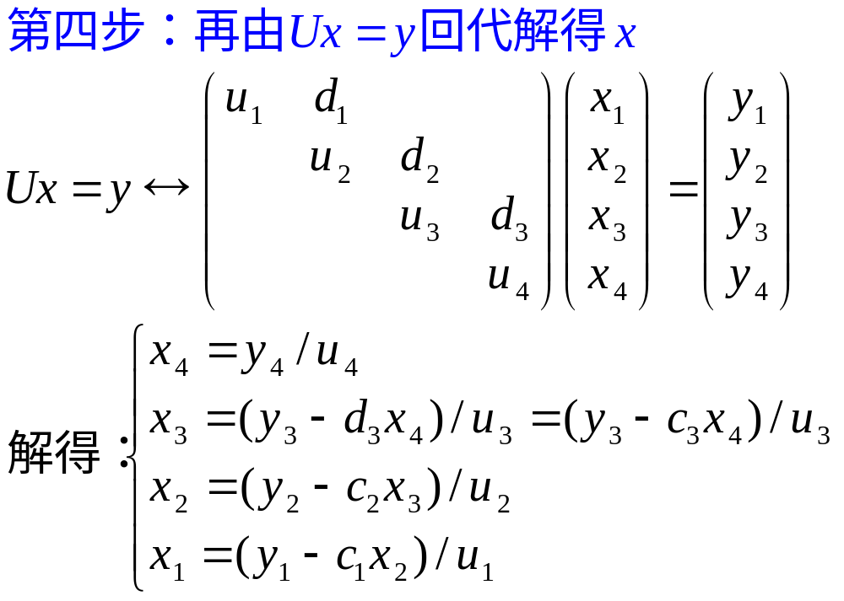
该过程称为“赶”的过程。

Slide 20
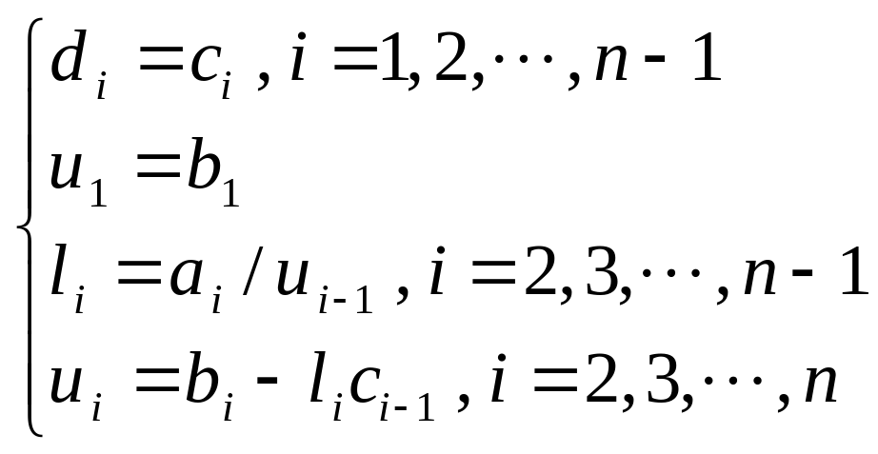
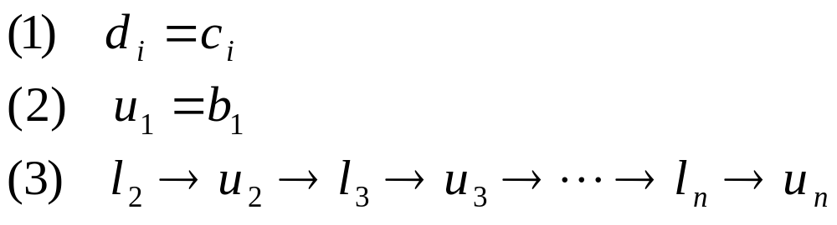
一般情形的三对角方程组计算公式：
最
好
牢记
计算次序为：

Slide 21
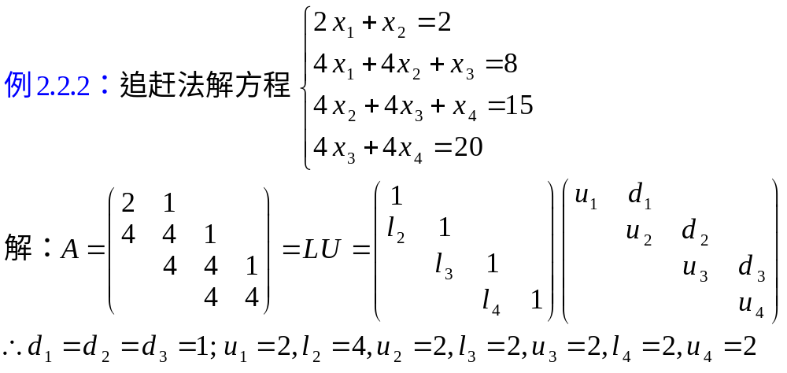
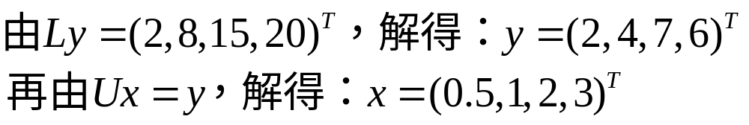

Slide 22
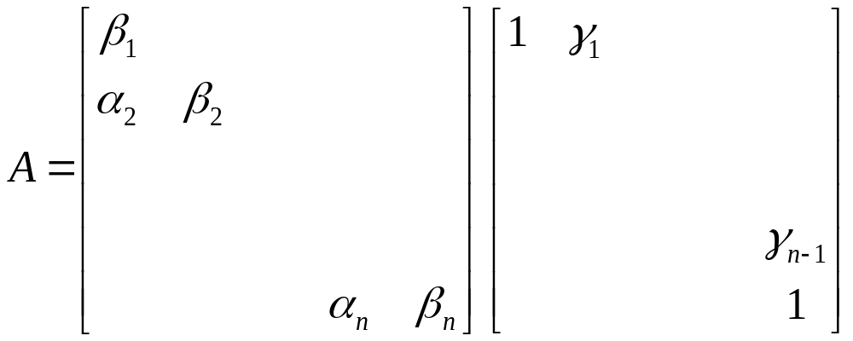
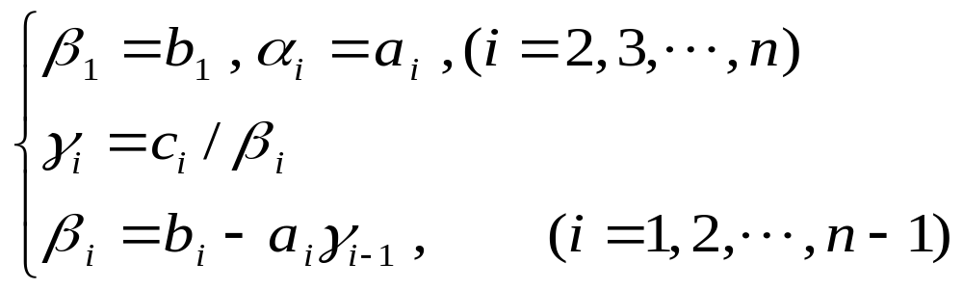
注: 也可通过对 A 作Crout 分解进行求解
第一步:
对 A 作Crout 分解：
直接比较等式两边的元素，可得到计算公式：

Slide 23
提纲
高斯消元法
三角分解法
三对角方程的追赶法
病态方程组

Slide 24
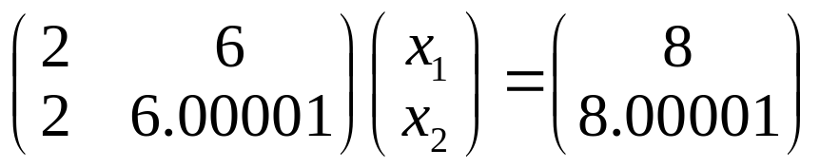
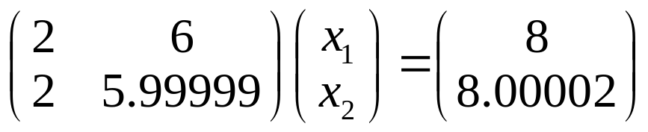
➢ 病态方程组—线性方程组的性态（误差分析）
例：方程组
有精确解(1,1),对系数矩阵和右端常熟项作微小变化,则
的解为(10, -2). 扰动后方程组的解面目全非。
Def :如果方程组 Ax = b 中, 矩阵A和右端项 b 的变化||δA||和
||δb ||微小, 引起解向量 x 的变化||δx ||很大, 则称A为关于解
方程组和矩阵求逆的病态矩阵, 称相应的方程组为病态方程组.
反之, 如果||δA||和||δb ||微小, ||δx ||也微小, 则称 A为良态矩
阵, Ax=b 为良态方程组.

Slide 25







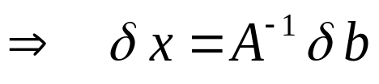
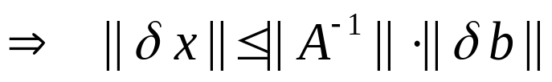
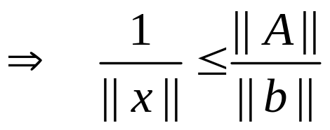

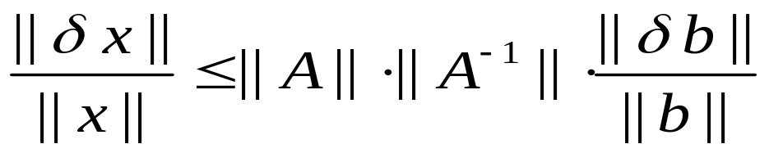
矩阵和方程组病态程度的刻划
思考:求解 时, A 和 的误差对解 有何影响？
➢ 设 A 精确， 有误差 ，得到的解为 ，即
绝对误差放大因子
又
相对误差放大因子

Slide 26



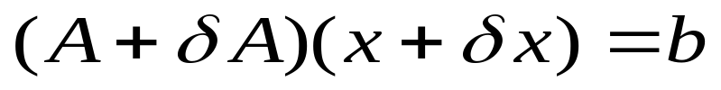


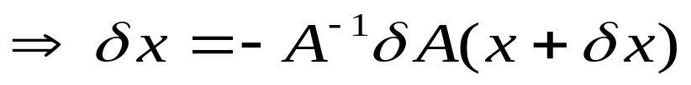

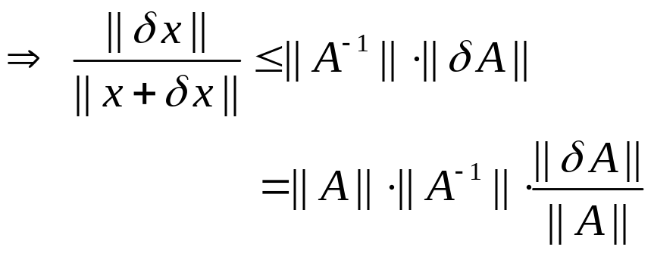
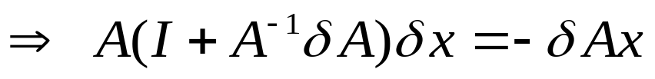


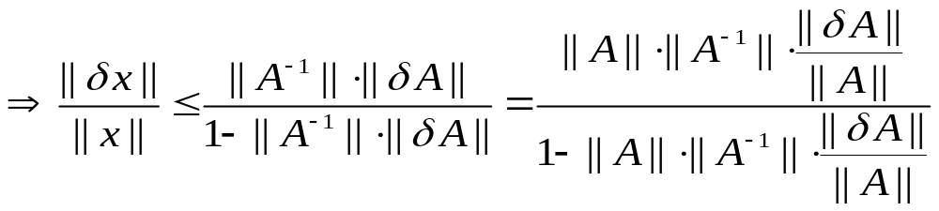
➢ 设 精确，A有误差 ，得到的解为 ，即
是关键
的误差放大因子，称为
A的状态数(条件数)，
记为cond (A) ,
(只要δ A充分小，使得

Slide 27



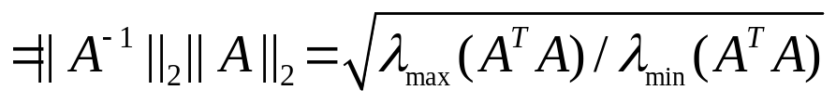
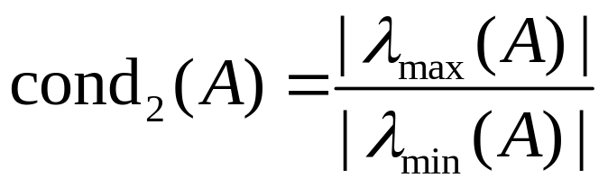
矩阵的条件数
Def：设 存在，则称数 cond ( A )=|| |||| A || 为矩阵 A 的
条件数，其中 是矩阵的算子范数。
注: cond(A) 与 所取的范数有关
常用条件数有：
cond ₁ (A)
=‖A‖₁ ‖ ‖₁
1-条件数
cond ∞(A)
=‖A‖∞ ‖ ‖∞
∞-条件数
cond ₂(A)
2-条件数
特别地，若 A 对称，则

Slide 28
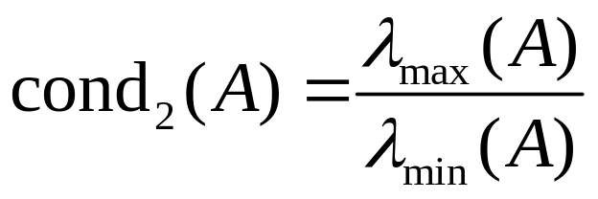
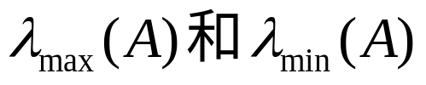
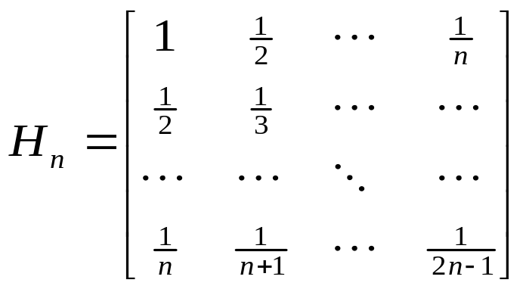
若 A 对称正定，则
其中 分别为A的按模最大和最小的特征值。
例：Hilbert 阵
cond (H₂)∞ =
27
cond (H₃)∞ ≈
748
cond (H₆)∞ =
2.9 × 10⁶
注：现在用Matlab数学软件可以很方便求矩阵的条件数!
说明: 设线性方程组的系数矩阵是非奇异的, 如果cond(A)越大, 就称这个方程组越病态. 反之, cond(A) 越小, 就称这个方程组越良态.

Slide 29
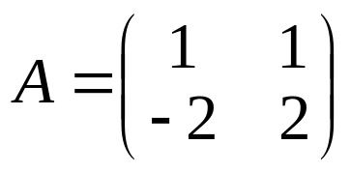
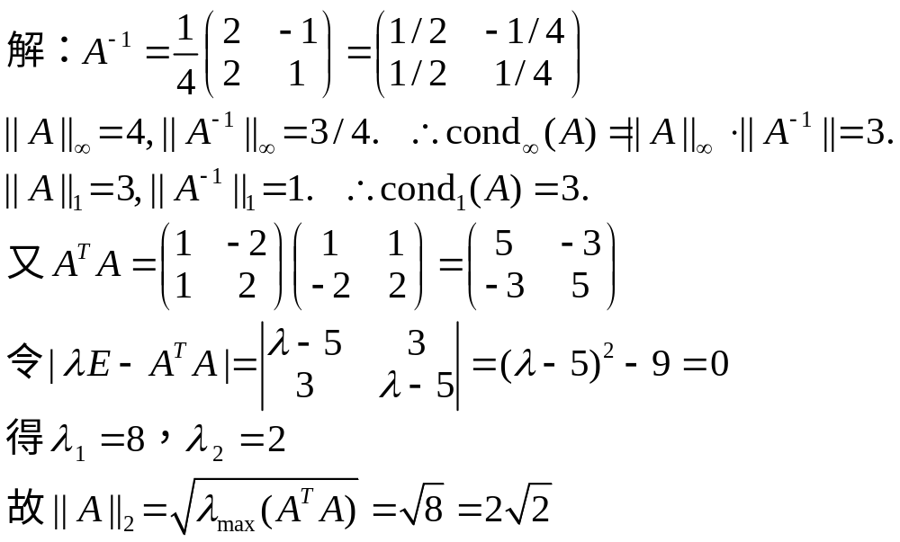
例5：求矩阵 的条件数

Slide 30




例6: 设
求

Slide 31


